Slide 1
УСЛОВИЯ ПРОРАСТАНИЯ СЕМЯН
ПРЕЗЕНТАЦИЯ ПО БИОЛОГИИ ДЛЯ УЧАЩИХСЯ 6 КЛАССА
Автор презентации
Невмержицкая Е.Н.
учитель биологии МБОУ ДР
«Мало-Лученская ООШ №13»

Slide 2
Как узнать точно, при каких условиях начинается прорастание? Что же нужно, чтобы из маленького твёрдого семени начало развиваться растение?

Slide 3
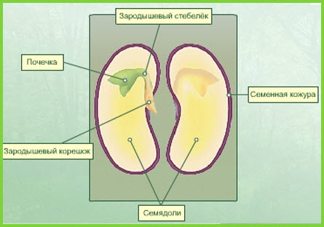
Живой зародыш: жизнеспособность сухих семян различных видов растений различна – от нескольких месяцев, недель и даже дней, до десятков и даже сотен лет. Рекорд долголетия принадлежит семенам люпина арктического, пролежавшего в вечной мерзлоте 10 000 лет, после чего из него удалось вырастить
нормальное растение.

Slide 4
Вода: Проникнув в семя, вода вызывает его набухание – семя увеличивается в объеме на 50 – 200%. При этом запасные питательные вещества переходят в растворенное состояние. Они разжижаются и становятся доступными для живого зародыша.

Slide 5
Кислород: количество кислорода, которое необходимо для прорастания семени, индивидуально. Так, например, семена риса могут прорастать под водой, так как им достаточно того кислорода, который растворен в воде.

Slide 6
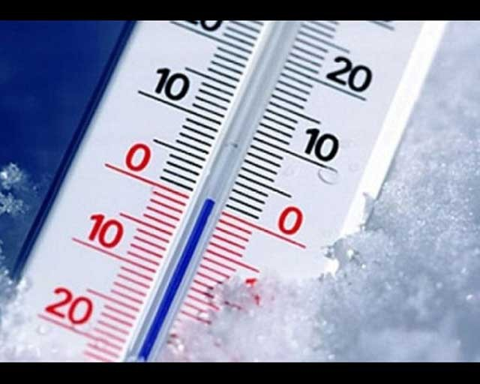
Температура: Максимальное значение оптимальной температуры для прорастания семян – это 25 – 35 градусов, при этой температуре все семена хорошо прорастают. Минимальное значение температуры, при которой происходит прорастание, зависит от происхождения растения.

Slide 7
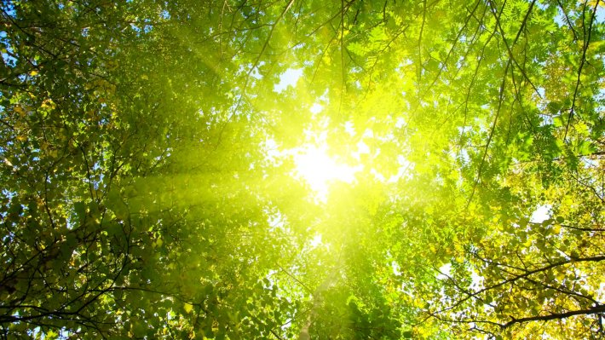
Свет: Есть растения, которые не прорастают при отсутствии света (салат, табак), другие прорастают только в темноте (вероника), хотя на прорастание большинства семян свет не оказывает никакого воздействия.

Slide 10
УДАЧНО ПОРАБОТАТЬ!!!

